Slide 1


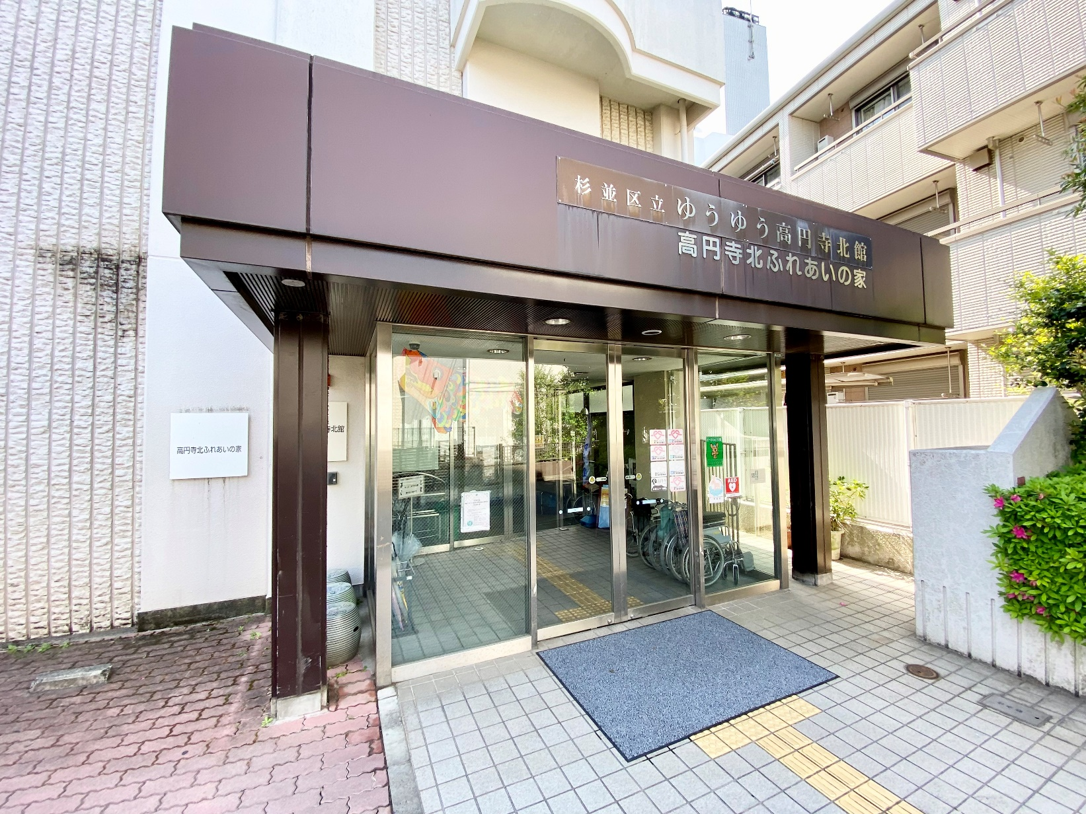

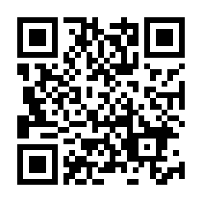
【交通・アクセス】
電車の場合
○中央・総武線「高円寺」駅徒歩5分
バスの場合
○高円寺駅(北口・南口）
デイホーム高円寺北
ふれあいの家
高円寺駅からの行き方
①高円寺北口を出て、信号を渡る
②純情商店街のセブンイレブンを左折
し直進
③八百屋とタバコ屋の間を直進
④突き当りを右折し右側に当施設あり
高円寺北
公園
純情商店街
ご利用案内
タバコ屋
八百屋
セブン
イレブン
THANK YOU
FOR
COMING！
社会福祉法人奉優会
デイホーム高円寺北ふれあいの家
【所在地】
〒166-0002
東京都杉並区高円寺北3-20-8
【お問い合わせ】
Tel 03-3330-4903 Fax 03-3330-8726
Mail kouenjikita-day@foryou.or.jp
https://www.foryou.or.jp/facility/kouenji/w025/
スマートフォンをお使いの方はこちらをご利用ください ⇒

Slide 2

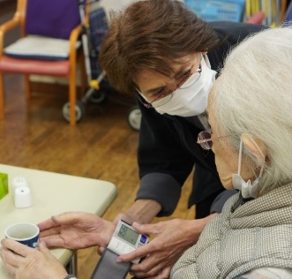
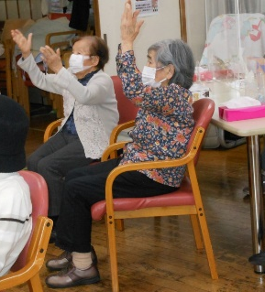
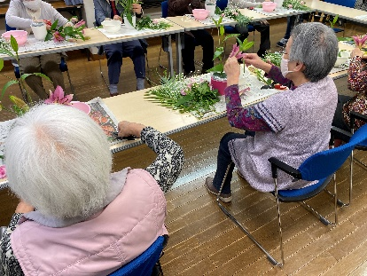
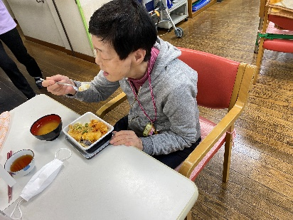
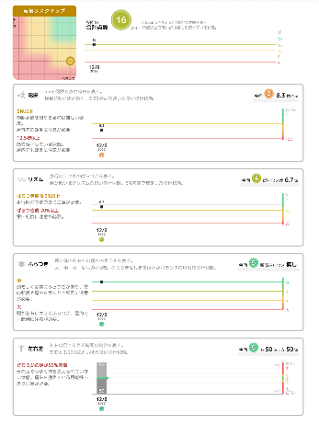
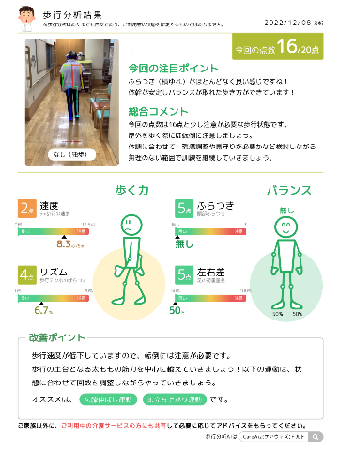
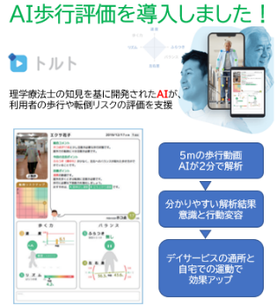
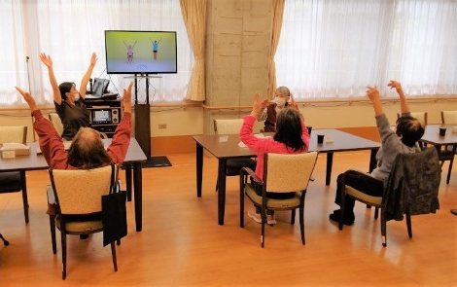
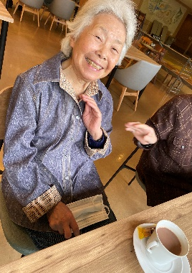
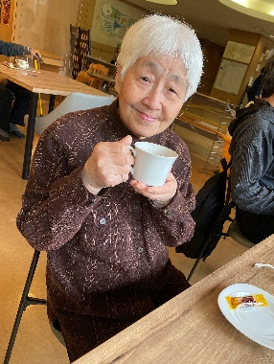
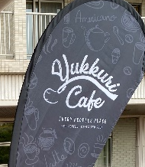



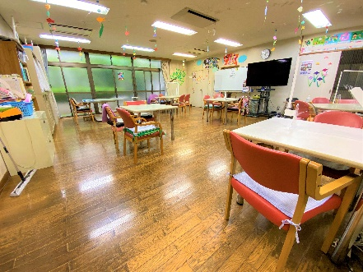
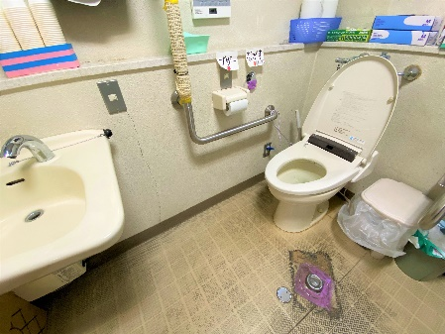
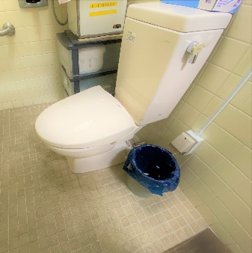
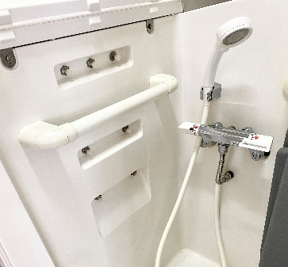
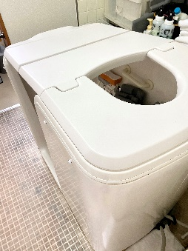
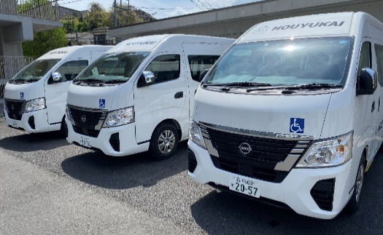
事業所のご紹介
プログラムのご紹介
高円寺北口の賑やかな街の中にある『デイホーム高円寺北ふれあいの家』
『デイホーム高円寺北ふれあいの家』は、ご利用者様がご希望される個別のサークルや各種イベント・外出・体操などを通してお仲間の輪を広げ心身の活性化を図り、ご家族様にも安心していただけるサービスを目的としています。
公益型混合介護としてお困りごと支援を行っています。些細なことでもご相談下さい。例えば送迎時の居室内介助やゴミ出しなど些細なことでもご利用者のお力になれるようサポートをしております。プログラムや日々の活動では、積極的にシステム活用しAIを用いたADLの評価行っています。
ご興味がありましたらお気軽にお問い合わせください。
健康チェック･入浴･食事･体操･趣味活動などをご提供しています！
来所後のバイタル測定
毎日体操しています！
趣味活動
フラワーアレンジメント
イベント食
天すけの天丼
令和5年4月より外出イベント復活！
第一弾『総合ケアコミュニティ・
せせらぎカフェ外出』
≪トルトによる歩行診断≫
AIによる歩行分析でADL向上に
活用しています！その他
体操プログラムあります！
※その他プログラムについてはお問い合わせください
《施設案内》
エントランス
フロア
トイレ
浴室（ミスト浴）
送迎車（軽自動車あり）

